Slide 1
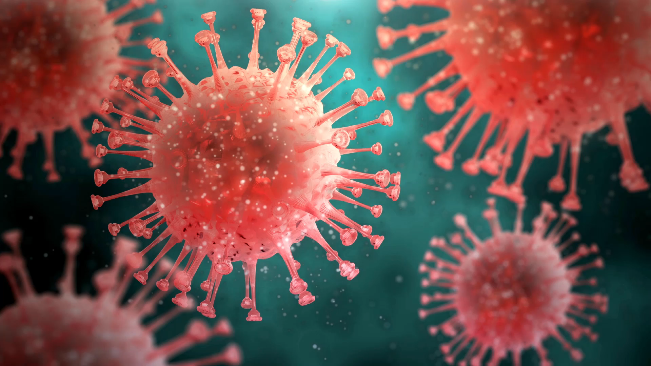
Иммунитет
8 класс
Деркач С.О.
МОУ СОШ №1 г. Тверь

Slide 2
Цели урока:
Образовательные: создать условия для формирования умения сравнивать, обобщать, анализировать, делать выводы.
Развивающие:
развивать логическое мышление, воображение. речь.
Воспитательные:
воспитывать интерес к окружающему миру,
воспитывать умение слушать других

Slide 3
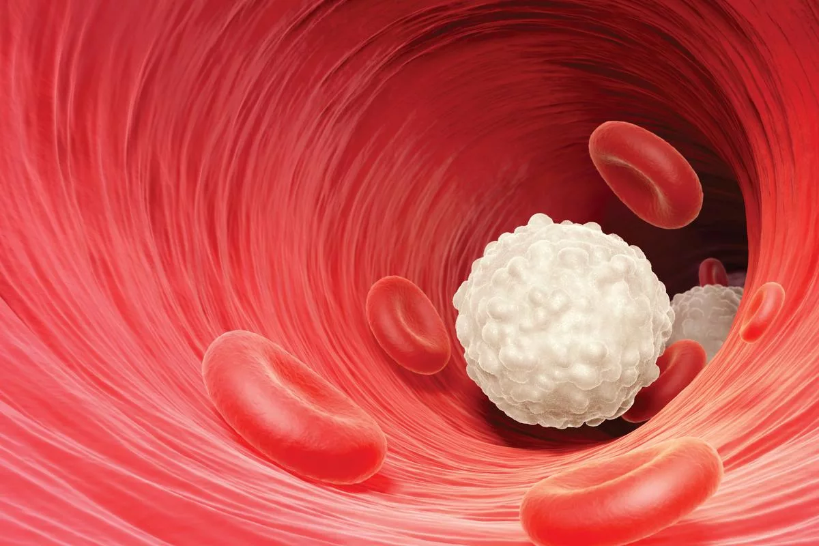
Задача 1
При исследовании больного обнаружили, что лейкоцитов в 1 мм3 крови содержится 20 тысяч, в то время, как норма 6-8 тысяч Дайте объяснение этому явлению

Slide 4
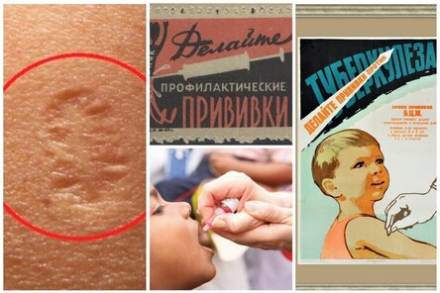
Задача 2
После прививок против очень опасного вирусного заболевания –черной оспы, применялась специально приготовленная вакцина. Она попадала в организм через специальные надрезы на коже плеча. После прививки на месте введения вакцины оставался рубец.
О чем говорит след, оставшийся после оспопрививания?

Slide 5
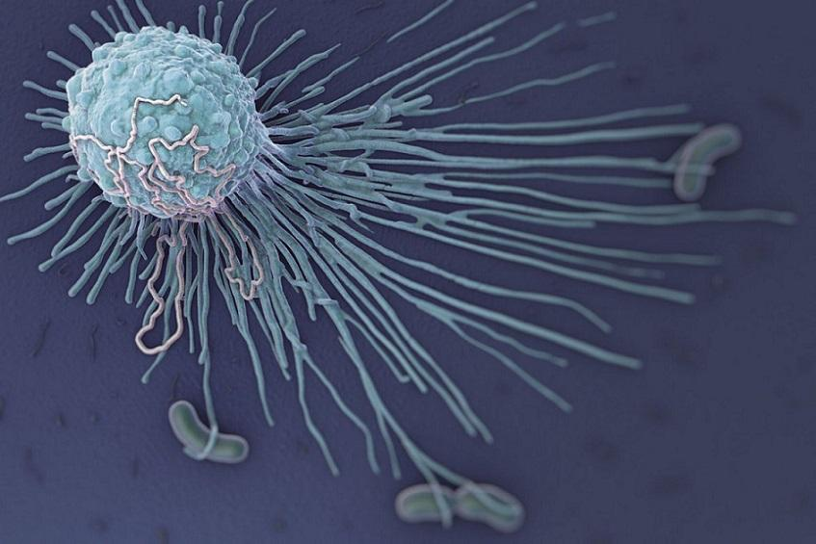
Задача 3
Если в пробирку с кровью человека, перенесшего дифтерию, добавить микробов дифтерии, то они погибнут, а если добавить их в кровь человека, не болевшего этой болезнью, этого не случится. Объясните. Почему?

Slide 6
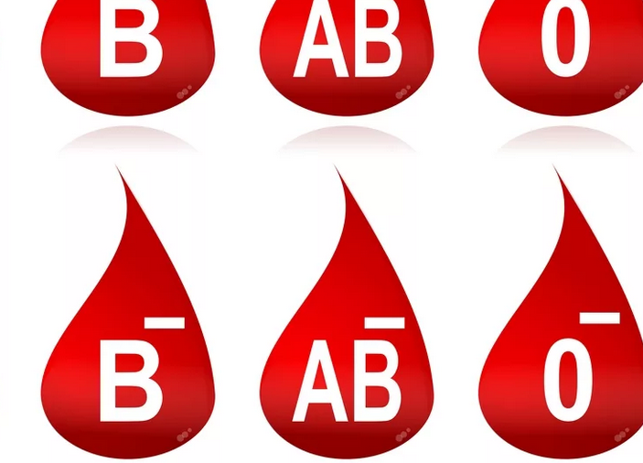
Задача 4
В середине ХХ века в эритроцитах многих людей был обнаружен особый белок. Его назвали резус-фактор. Кровь людей, имеющих этот белок, была названа резус-положительной, кровь людей, не имеющих этого белка – резус отрицательной. Объясните, в каких случаях знания о резус-факторе имеют жизненно важное значение и могут пригодиться в жизни.

Slide 7
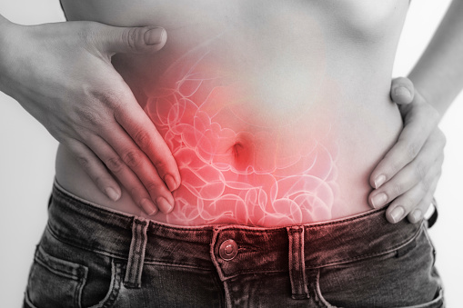
Задача 5
Раскройте значение явлений, которыми сопровождается воспалительный процесс, как реакция на вторжение в организм антигена. Объясните, нужно ли в период воспалительного процесса снижать температуру тела с помощью лекарств. А если нужно, то в каком случае.

Slide 8
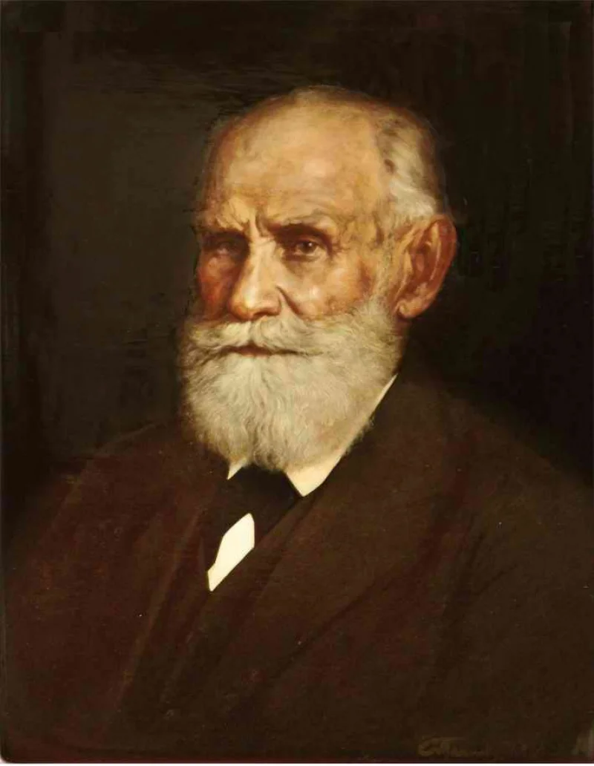
Задача 6
Выдающийся русский ученый-физиолог И.П. Павлов сказал: «В организме имеется «чрезвычайная реакция», при которой организм жертвует какой-то частью для спасения целого». Какую реакцию организма имел в виду ученый, почему она названа чрезвычайной?

Slide 9
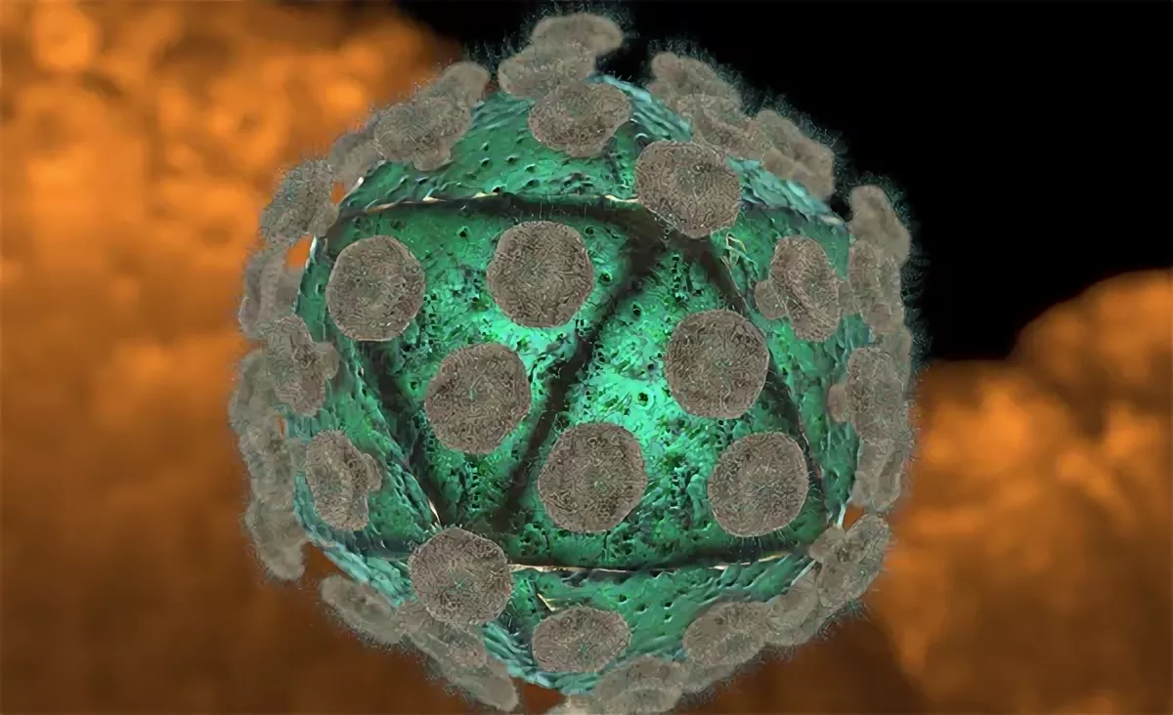
Задача 7
Вирус иммунодефицита человека повреждает Т-лимфоциты. К каким последствиям для организма это приводит?

Slide 10
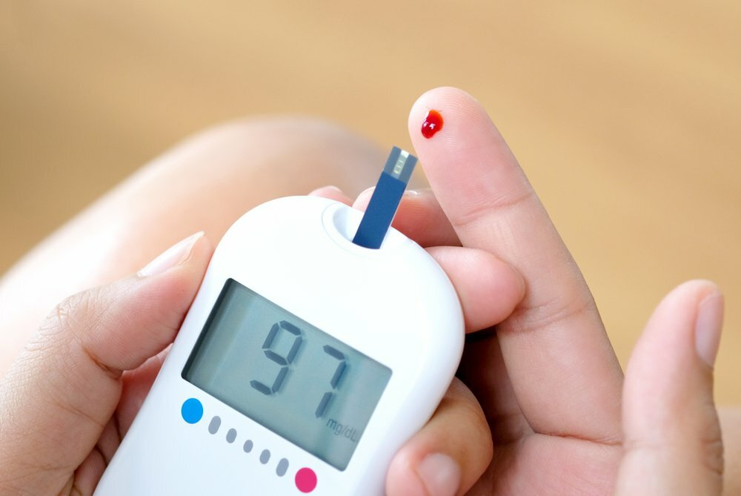
Задача 8
При исследовании крови человека у него обнаружили повышенное содержание глюкозы (2%) и срочно положили на обследование в больницу. Настолько уж к серьезным заболеваниям может привести повышенное содержание глюкозы в крови?

Slide 11
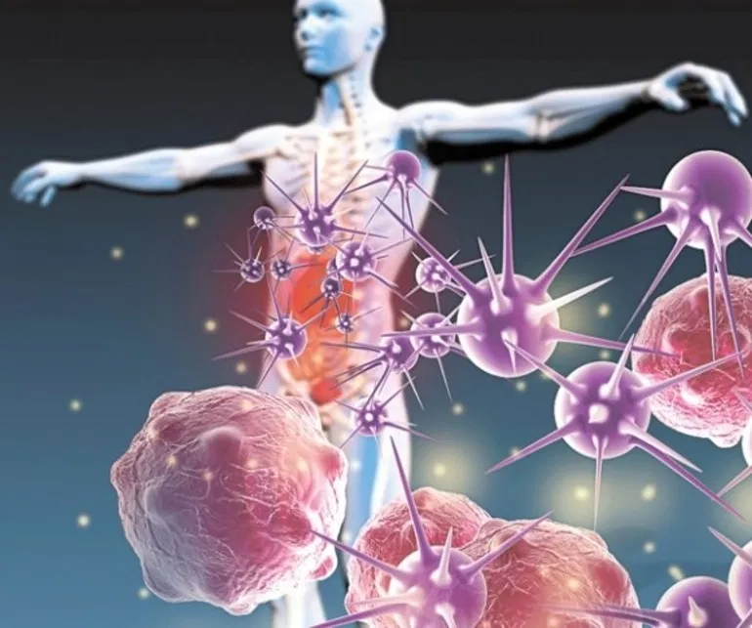
Задача 9
Как можно «управлять иммунной системой» в современном обществе?
В каких случаях возникает необходимость укрепления иммунной системы?

Slide 12
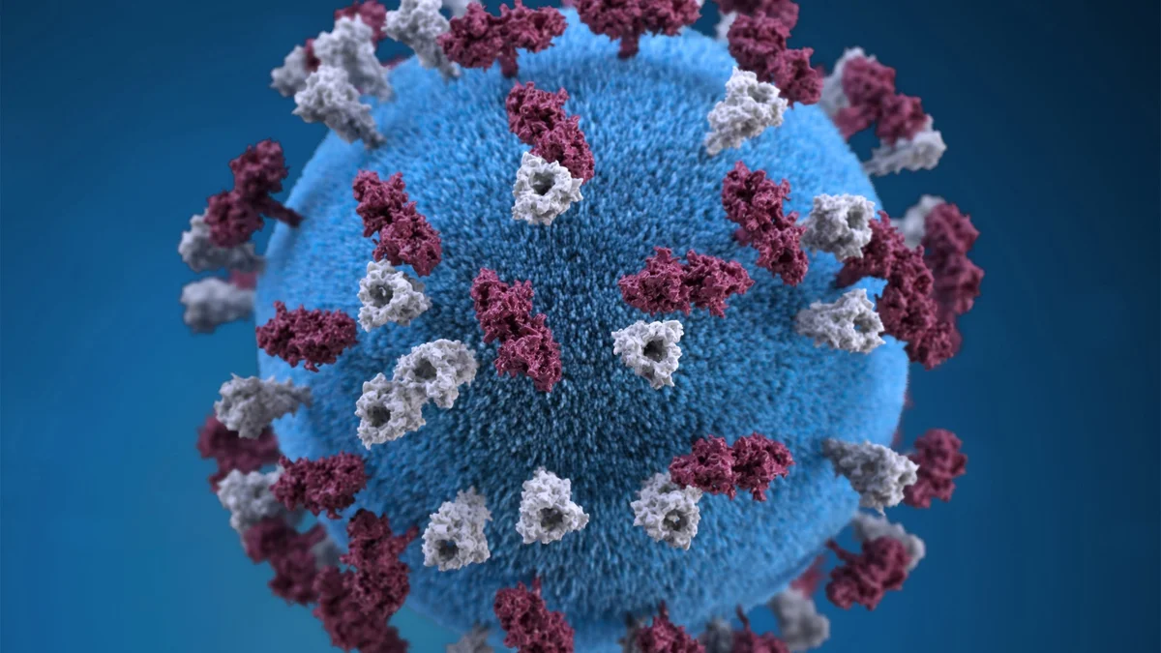
Задача 10
Дошкольник заболел корью в легкой форме и вскоре поправился,. Чем это можно объяснить?

Slide 13
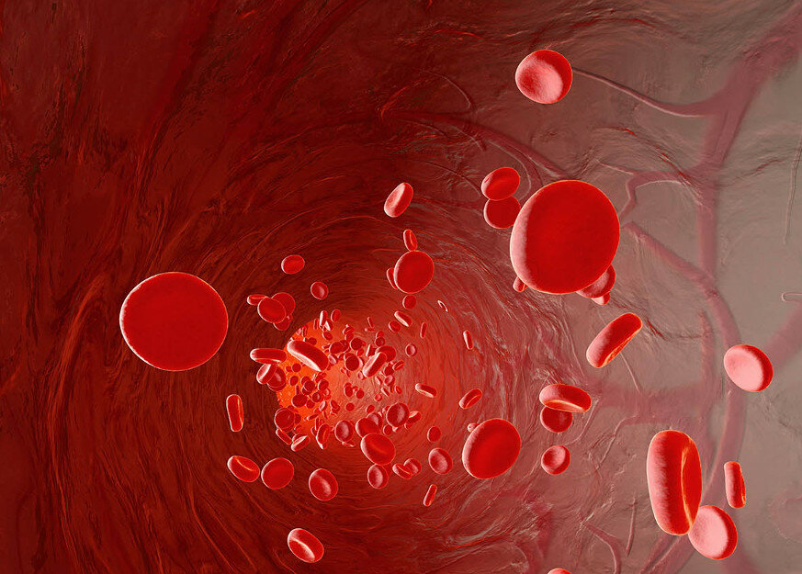
Ответы на вопросы

Slide 14
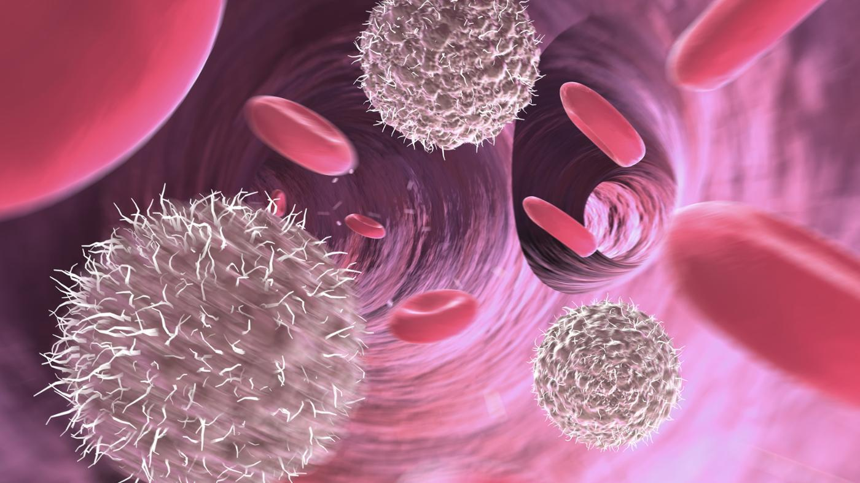
Задача 1
Повышенное содержание лейкоцитов в крови свидетельствует о происходящем в организме воспалительном процессе.

Slide 15
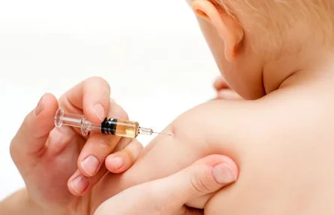
Задача 2
Рубец после оспопрививания говорит о том, что у человека выработан искусственный активный иммунитет к черной оспе после вакцинации, то есть этот человек уже никогда не заболеет черной оспой

Slide 16
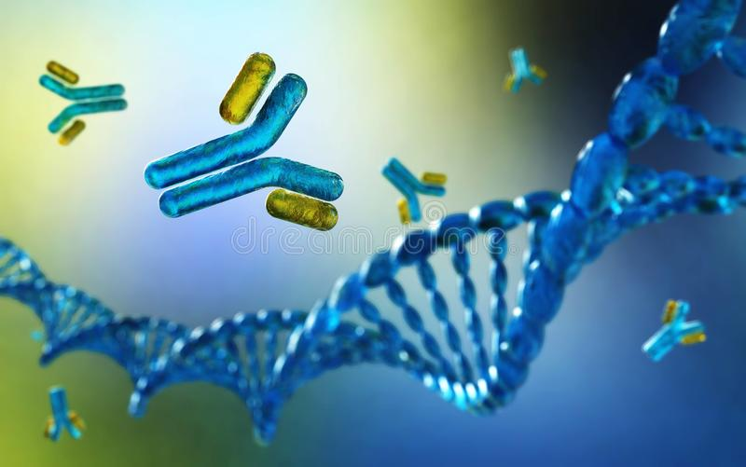
Задача 3
Кровь человека, перенесшего дифтерию, содержит антитела, которые соединяются с микробами дифтерии и вызывают их гибель. В крови человека, не болевшего дифтерией, антител к микробам дифтерии нет, поэтому они не погибают и вызовут заболевание.

Slide 17

Задача 4
Знания о резус-факторе могут пригодиться будущим мамам, так как, если у женщины кровь резус-отрицательная, а у отца – положительная, то ребенок может, как правило, унаследовать резус-положительный фактор отца. В этом случае в ходе беременности возникнет резус-конфликт, в процессе которого организм матери будет разрушать эритроциты плода с чуждым для матери белком, у ребенка разовьется поражение печени, так называемая гемолитическая желтуха, что может привести к гибели плода или новорожденного.

Slide 18

Задача 5
Признаки воспалительного процесса: повышение температуры, так как при этом борьба с инфекцией идет быстрее; увеличение количества лейкоцитов, так как много их гибнет в борьбе с антигеном; появление гноя – это погибшие лейкоциты; покраснение, отек, появление которых обусловлены увеличением проницаемости капилляров для лейкоцитов, перемещающихся к очагу инфекции; недомогание объясняется появлением в организме ядов антигена. Снижать температуру до 38 градусов не рекомендуется, так как это уменьшит скорость иммунных реакций. Принимать жаропонижающее нужно при повышении температуры тела выше 38 градусов по Цельсию, так как это может навредить организму.

Slide 19
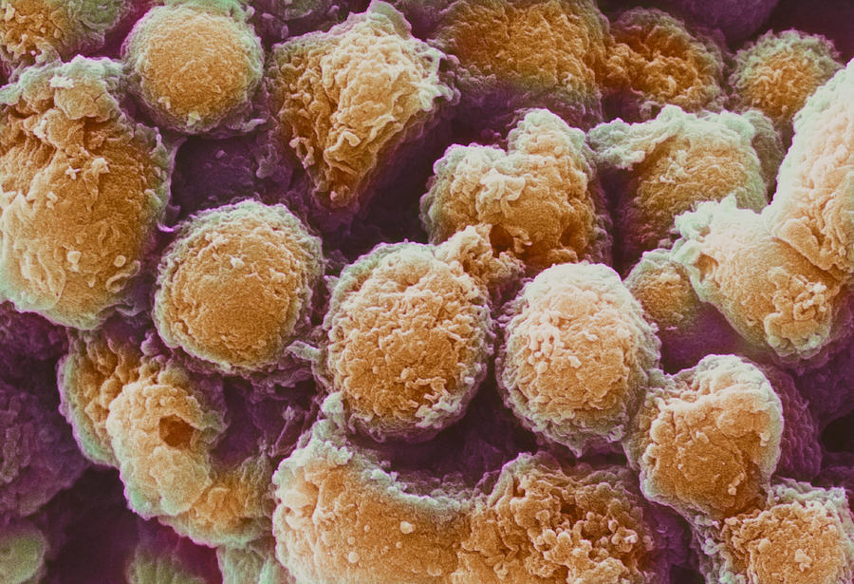
Задача 6
«Чрезвычайная реакция», при которой организм жертвует какой-то частью для спасения целого», это воспаление. Чрезвычайная, потому что не требует промедления и отлагательства, чтобы не дать антигенам погубить организм. Жертвует организм в процессе воспаления клетками крови – лейкоцитами, которые в борьбе с инфекцией гибнут в большом количестве.

Slide 20
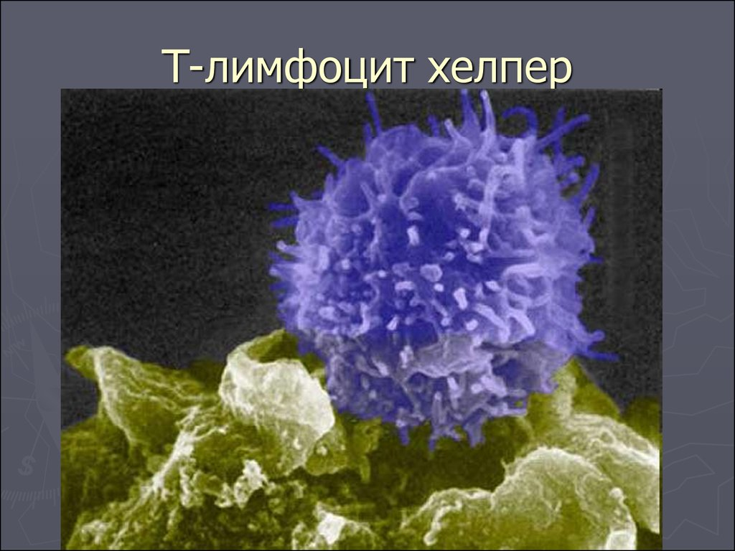
Задача 7
Нарушается образование антител, т.к. Т-лимфоциты хелперы необходимы для того, чтобы В-лимфоциты превратились в клетки. Продуцирующие антитела. Организм утрачивает способность мутантные клетки, т.к. против них в организме не образуются специальные Т-клетки – убийцы. Как следствие организм оказывается неспособен бороться с инфекционными заболеваниями и опухолями, которые развиваются из мутантных клеток. Такое состояние называется СПИД-синдром приобретенного иммунодефицита

Slide 21
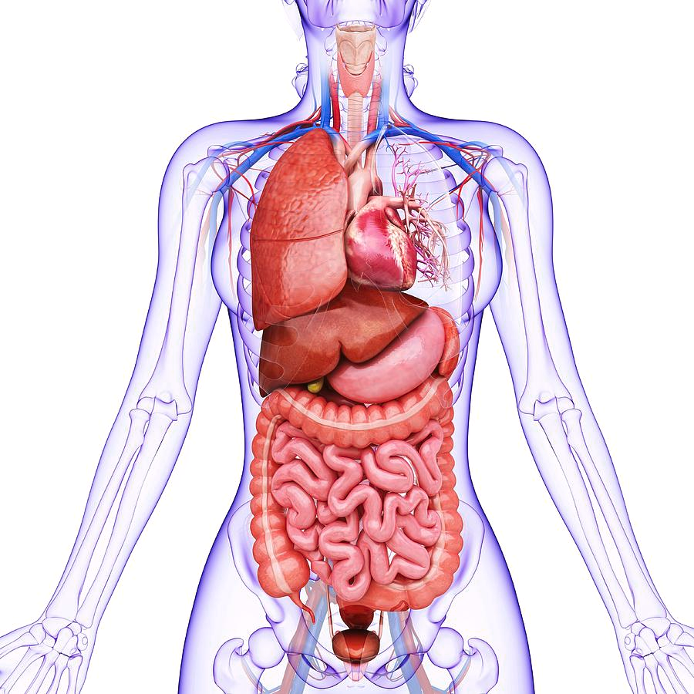

Задача 8
У человека, у которого обнаружили в крови 2% глюкозы, нарушено постоянство внутренней среды. Это бывает при серьезных заболеваниях. Поэтому его положили на обследование для уточнения диагноза.

Slide 22
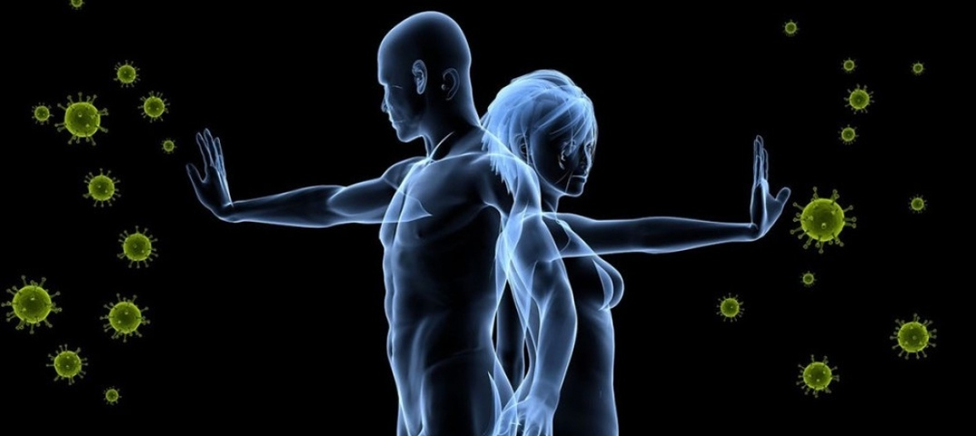
Задача 9
Примеры «управления иммунной системой» в современном обществе:
А) вакцинация
Б)Создание новых вакцин и лекарств
В)средства массовой информации
Г) пропаганда здорового образа жизни.
В современном обществе необходимо укреплять иммунную систему по рекомендации врача и в случаях:
-поездки в зарубежные страны
-при беременности
-во время эпидемии какого-либо заболевания
-при ухудшении погодных условий
-для профилактики.

Slide 23
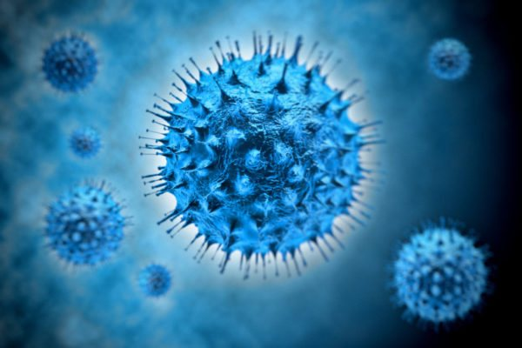
Задача 10
Быстрое выздоровление можно объяснить наличием в крови антител к возбудителю кори, которые могли образоваться в результате перенесенного заболевания корью ранее

